Slide 1


SẢN XUẤT BÓNG ĐÈN
BÀI GIẢNG HUẤN LUYỆN AN TOÀN LAO ĐỘNG
BẢN QUYỀN THUỘC AN TOÀN NAM VIỆT

Slide 2
Một số vụ tai nạn trong nhà máy sản xuất bóng đèn
Trong ngành sản xuất bóng đèn, một số vụ tai nạn lao động đã thu hút sự chú ý do tầm ảnh hưởng đến an toàn lao động và quy trình sản xuất:
  Sự Cố Thảm Họa với Vật Liệu Độc Hại
  Nguy Cơ Tai Nạn Máy Móc
  Thiếu An Toàn Lao Động
  Chất Lượng Sản Phẩm và Tai Nạn Quy Trình

Slide 3
Tóm tắt bài học
1. An toàn vệ sinh lao động đối với nhân viên vận hành máy gia công vỏ thủy tinh cho bóng đèn
2. An toàn vệ sinh lao động đối với nhân viên vận hành máy sản xuất chuôi đèn để tạo thành bóng đèn
3. An toàn vệ sinh lao động đối với nhân viên vận hành máy lắp ráp bóng đèn
4. An toàn vệ sinh lao động đối với nhân viên kiểm tra chất lượng bóng đèn

Slide 4
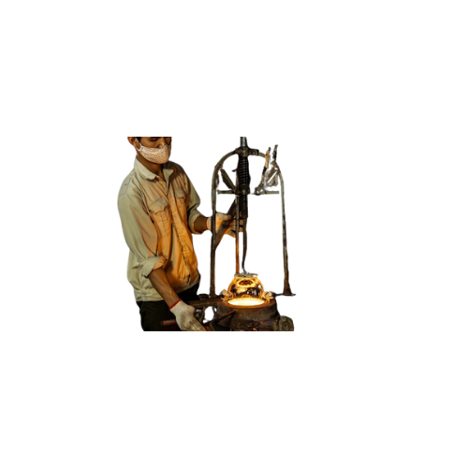
Vận hành máy gia công vỏ thủy tinh cho bóng đèn
1. Đặc điểm công việc vận hành máy gia công vỏ thủy tinh cho bóng đèn
Quá trình vận hành máy gia công vỏ thủy tinh cho bóng đèn đòi hỏi sự chuyên nghiệp và kiến thức sâu rộng về quy trình sản xuất.
Các công nhân thực hiện công việc này đều cần nắm vững những đặc điểm quan trọng để đảm bảo chất lượng và hiệu suất tối ưu.

Slide 5
Vận hành máy gia công vỏ thủy tinh cho bóng đèn
2. Các dạng tai nạn trong quá trình vận hành máy gia công vỏ thủy tinh cho bóng đèn
Trong quá trình vận hành máy gia công vỏ thủy tinh cho bóng đèn, có nhiều rủi ro tai nạn mà các chuyên gia cần phải đối mặt và giải quyết.
Một số vấn đề phổ biến bao gồm sự nứt nẻ và biến dạng của thủy tinh, đặc biệt là khi áp dụng nhiệt độ cao.

Slide 6
Vận hành máy gia công vỏ thủy tinh cho bóng đèn
3. Nguyên nhân gây ra tai nạn khi vận hành máy gia công vỏ thủy tinh cho bóng đèn
Tai nạn trong quá trình vận hành máy gia công vỏ thủy tinh cho bóng đèn thường có nguồn gốc từ nhiều yếu tố khác nhau. Một trong những nguyên nhân chính là sự cố trong thiết kế quy trình sản xuất, khi không đảm bảo sự ổn định và hiệu quả.
Các máy móc và thiết bị cần phải được cấu hình chính xác để tránh việc đẩy mạnh thủy tinh quá mức hoặc tạo ra áp lực không mong muốn.

Slide 7
Vận hành máy gia công vỏ thủy tinh cho bóng đèn
4. Biện pháp phòng tránh tai nạn khi vận hành máy gia công vỏ thủy tinh cho bóng đèn
Để đảm bảo an toàn trong quá trình vận hành máy gia công vỏ thủy tinh cho bóng đèn, việc áp dụng các biện pháp phòng tránh kết hợp với quan trắc môi trường lao động là hết sức quan trọng.
Đầu tiên và quan trọng nhất, đảm bảo rằng tất cả nhân viên đều được đào tạo đầy đủ về an toàn lao động và quy trình vận hành máy.

Slide 8
Vận hành máy gia công vỏ thủy tinh cho bóng đèn
5. Quy định an toàn lao động khi vận hành máy gia công vỏ thủy tinh cho bóng đèn
Để bảo đảm an toàn lao động khi vận hành máy gia công vỏ thủy tinh cho bóng đèn, các quy định cần được thực hiện chặt chẽ.
Đầu tiên, tất cả nhân viên tham gia vào quá trình này phải được đào tạo đầy đủ về an toàn, bao gồm cả việc sử dụng thiết bị bảo hộ cá nhân và quy trình khẩn cấp.

Slide 9
Vận hành máy gia công vỏ thủy tinh cho bóng đèn
6. Xử lý tình huống tai nạn khẩn cấp khi vận hành máy gia công vỏ thủy tinh cho bóng đèn
Trong trường hợp xảy ra tai nạn khẩn cấp khi vận hành máy gia công vỏ thủy tinh, sự nhanh nhẹn và biện pháp đúng đắn là quyết định quan trọng. Người lao động cần được đào tạo để biết cách xác định nguy cơ và thực hiện các biện pháp an toàn ngay lập tức.
Quan trọng nhất, người lao động phải dừng máy ngay khi phát hiện có vấn đề. Điều này giúp ngăn chặn tình hình trở nên tồi tệ hơn và tạo ra thời gian để xác định và giải quyết tình huống.

Slide 10
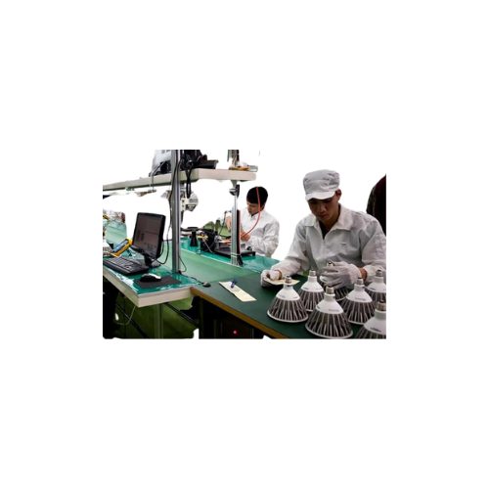
Vận hành máy sản xuất chuôi đèn
1. Đặc điểm công việc vận hành máy sản xuất chuôi đèn để tạo thành bóng đèn:
Đặc điểm công việc vận hành máy sản xuất chuỗi đèn để tạo thành bóng đèn là một quá trình phức tạp đòi hỏi sự chính xác và hiểu biết sâu rộng về quy trình sản xuất đèn.
Những chuyên gia vận hành máy phải có kỹ năng chuyên sâu về cơ điện tử, vật liệu, và tự động hóa.

Slide 11
Vận hành máy sản xuất chuôi đèn
2. Các dạng tai nạn trong quá trình vận hành máy sản xuất chuôi đèn để tạo thành bóng đèn:
Trong quá trình vận hành máy sản xuất chuỗi đèn để tạo thành bóng đèn, có những rủi ro tai nạn cần được đối mặt và giải quyết một cách cẩn thận.
Một trong những vấn đề phổ biến nhất là rủi ro cháy nổ do sự cố điện hay nhiệt độ. Việc làm việc với các nguồn năng lượng lớn và các vật liệu dễ cháy yêu cầu người vận hành máy phải tuân thủ nghiêm ngặt các biện pháp an toàn.

Slide 12
Vận hành máy sản xuất chuôi đèn
3. Nguyên nhân gây ra tai nạn khi vận hành máy sản xuất chuôi đèn để tạo thành bóng đèn:
Nguyên nhân gây ra tai nạn khi vận hành máy sản xuất chuỗi đèn để tạo thành bóng đèn có thể xuất phát từ nhiều yếu tố khác nhau.
Một trong những nguyên nhân chính là thiếu hiểu biết sâu rộng về quy trình và kỹ thuật vận hành máy. Người làm việc cần phải hiểu rõ về cách làm việc của máy, cũng như các rủi ro tiềm ẩn để đưa ra các biện pháp phòng ngừa.

Slide 13
Vận hành máy sản xuất chuôi đèn
4. Biện pháp phòng tránh tai nạn khi vận hành máy sản xuất chuôi đèn để tạo thành bóng đèn:
Để đảm bảo an toàn lao động trong quá trình vận hành máy sản xuất chuỗi đèn để tạo thành bóng đèn, việc áp dụng các biện pháp phòng tránh là hết sức quan trọng. Đầu tiên và quan trọng nhất là việc thực hiện huấn luyện an toàn lao động đầy đủ và định kỳ cho tất cả những người làm việc liên quan đến quy trình sản xuất.
Huấn luyện này không chỉ nâng cao hiểu biết về quy trình và máy móc mà còn tập trung vào việc sử dụng thiết bị bảo hộ cá nhân và xử lý tình huống nguy hiểm.

Slide 14
Vận hành máy sản xuất chuôi đèn
5. Quy định an toàn lao động khi vận hành máy sản xuất chuôi đèn để tạo thành bóng đèn:
Quy định an toàn lao động khi vận hành máy sản xuất chuỗi đèn để tạo thành bóng đèn là một phần quan trọng của quy trình sản xuất.
Đầu tiên, tất cả nhân viên tham gia vận hành máy phải tuân thủ đầy đủ quy tắc an toàn và được đào tạo về việc sử dụng thiết bị bảo hộ cá nhân. Điều này bao gồm việc đảm bảo việc sử dụng mũ bảo hiểm, kính bảo hộ, và áo chống nhiệt độ khi cần thiết.

Slide 15
Vận hành máy sản xuất chuôi đèn
6. Xử lý tình huống tai nạn khẩn cấp khi vận hành máy sản xuất chuôi đèn để tạo thành bóng đèn:
Xử lý tình huống tai nạn khẩn cấp khi vận hành máy sản xuất chuỗi đèn là một khía cạnh quan trọng của an toàn lao động. Trong trường hợp xảy ra tai nạn, việc đào tạo nhân viên làm thế nào để đối phó là entscheidend (rất quan trọng).
Đầu tiên, việc bảo đảm an toàn cá nhân là ưu tiên hàng đầu. Người làm việc cần biết cách sử dụng thiết bị bảo hộ cá nhân và thoát khỏi khu vực nguy hiểm một cách an toàn.

Slide 16
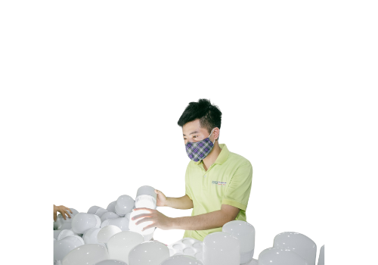
Vận hành máy lắp ráp bóng đèn
1. Đặc điểm công việc vận hành máy lắp ráp bóng đèn
Việc vận hành máy lắp ráp bóng đèn đòi hỏi sự chuyên nghiệp và chú ý đặc biệt đến nhiều yếu tố quan trọng.
Người làm việc trong ngành này thường phải có hiểu biết vững về cách máy hoạt động và quy trình sản xuất. Điều này bao gồm khả năng đọc và hiểu sâu về bản vẽ kỹ thuật và thông số kỹ thuật của sản phẩm.

Slide 17
Vận hành máy lắp ráp bóng đèn
2. Các dạng tai nạn trong quá trình vận hành máy lắp ráp bóng đèn
Trong ngành sản xuất bóng đèn, rủi ro tai nạn có thể xuất hiện do nhiều nguyên nhân khác nhau.
Một số tai nạn phổ biến bao gồm va chạm với máy móc, nguy cơ bị kẹt giữa các bộ phận, và thậm chí là tai nạn do sự cố kỹ thuật. Việc vận hành máy lắp ráp đòi hỏi sự cẩn trọng lớn, đặc biệt là khi làm việc gần các thiết bị chuyển động.

Slide 18
Vận hành máy lắp ráp bóng đèn
3. Nguyên nhân gây ra tai nạn khi vận hành máy lắp ráp bóng đèn
Nguyên nhân gây ra tai nạn khi vận hành máy lắp ráp bóng đèn thường bắt nguồn từ một số yếu tố chủ yếu.
Đầu tiên, thiếu chú ý của người làm việc có thể dẫn đến những hành động không an toàn, đặc biệt là khi thao tác gần các bộ phận chuyển động của máy. Sự mệt mỏi và lơ là trong việc tuân thủ quy trình an toàn cũng là nguyên nhân quan trọng.

Slide 19
Vận hành máy lắp ráp bóng đèn
4. Biện pháp phòng tránh tai nạn khi vận hành máy lắp ráp bóng đèn
Để đảm bảo an toàn khi vận hành máy lắp ráp bóng đèn, các biện pháp phòng tránh đóng vai trò quan trọng.
Đầu tiên, việc tuân thủ chặt chẽ các quy tắc an toàn lao động là quan trọng nhất. Người làm việc cần phải được đào tạo đầy đủ về an toàn và hiểu rõ về rủi ro cụ thể trong quá trình sản xuất.

Slide 20
Vận hành máy lắp ráp bóng đèn
5. Quy định an toàn lao động khi vận hành máy lắp ráp bóng đèn
Quy định an toàn lao động trong quá trình vận hành máy lắp ráp bóng đèn là rất quan trọng để bảo vệ sức khỏe và an toàn của người làm việc.
Người thực hiện công việc này cần phải tuân thủ mọi quy tắc an toàn được đề xuất và hỗ trợ bởi cơ sở sản xuất.

Slide 21
Vận hành máy lắp ráp bóng đèn
6. Xử lý tình huống tai nạn khẩn cấp khi vận hành máy lắp ráp bóng đèn
Xử lý tình huống tai nạn khẩn cấp trong quá trình vận hành máy lắp ráp bóng đèn đòi hỏi sự nhanh nhẹn và chuẩn bị kỹ thuật.
Trong trường hợp xảy ra tai nạn, việc đầu tiên là kích thích hệ thống báo động để thông báo cho toàn bộ nhóm làm việc về tình huống khẩn cấp.

Slide 22
Kiểm tra chất lượng bóng đèn
1. Đặc điểm công việc kiểm tra chất lượng bóng đèn:
Đặc điểm công việc kiểm tra chất lượng bóng đèn là một phần quan trọng trong quy trình sản xuất, đảm bảo rằng sản phẩm cuối cùng đáp ứng các tiêu chuẩn an toàn và hiệu suất.
Trong quá trình này, các chuyên gia kiểm tra chất lượng tập trung vào một số yếu tố quan trọng.

Slide 23
Kiểm tra chất lượng bóng đèn
2. Các dạng tai nạn trong quá trình kiểm tra chất lượng bóng đèn:
Trong quá trình kiểm tra chất lượng bóng đèn, có những rủi ro về tai nạn mà nhà sản xuất cần chú ý để đảm bảo an toàn cho nhân viên và quá trình sản xuất. Một trong những nguy cơ phổ biến là tai nạn liên quan đến ánh sáng mạnh, có thể gây chói lọi và gây hại cho thị lực của những người làm việc trong môi trường này.
Tai nạn khác liên quan đến vật liệu và thiết bị sử dụng trong quá trình kiểm tra. Đôi khi, việc sử dụng thiết bị kiểm tra không đúng cách có thể dẫn đến sự cố, chẳng hạn như nổ bóng đèn hoặc hỏng hóc thiết bị đo lường.

Slide 24
Kiểm tra chất lượng bóng đèn
3. Nguyên nhân gây ra tai nạn khi kiểm tra chất lượng bóng đèn:
Nguyên nhân gây ra tai nạn trong quá trình kiểm tra chất lượng bóng đèn có thể bắt nguồn từ một số yếu tố quan trọng. Thường xuyên, thiếu hiểu biết về quy trình kiểm tra và không tuân thủ quy tắc an toàn là một nguyên nhân chính. Nhân viên không được đào tạo đầy đủ về cách sử dụng thiết bị và áp dụng các biện pháp an toàn có thể dẫn đến tình huống nguy hiểm.
Một nguyên nhân khác là thiếu kiểm soát đối với môi trường làm việc. Ánh sáng chói lọi, môi trường làm việc ẩm ướt hoặc độ bẩn có thể làm tăng nguy cơ va chạm và gây hại cho sản phẩm cũng như làm tăng nguy cơ tai nạn lao động.

Slide 25
Kiểm tra chất lượng bóng đèn
4. Biện pháp phòng tránh tai nạn khi kiểm tra chất lượng bóng đèn:
Để giảm thiểu rủi ro tai nạn khi kiểm tra chất lượng bóng đèn, các biện pháp phòng tránh đóng vai trò quan trọng trong quá trình sản xuất. Đầu tiên, việc đào tạo nhân viên về an toàn là quan trọng. Đảm bảo rằng tất cả những người làm việc đều hiểu rõ về quy trình kiểm tra, sử dụng đúng thiết bị bảo hộ và biết cách ứng phó với các tình huống nguy hiểm.
Môi trường làm việc cũng đóng một vai trò quan trọng trong việc phòng tránh tai nạn. Kiểm soát ánh sáng, giảm chói lọi, và duy trì môi trường sạch sẽ có thể giảm nguy cơ va chạm và làm tăng khả năng quan sát sản phẩm một cách chính xác.

Slide 26
Kiểm tra chất lượng bóng đèn
5. Quy định an toàn lao động khi kiểm tra chất lượng bóng đèn:
Quy định an toàn lao động khi kiểm tra chất lượng bóng đèn là bước quan trọng để đảm bảo môi trường làm việc an toàn và hiệu quả. Nhân viên thường xuyên được đào tạo về các biện pháp an toàn và phải tuân thủ nghiêm ngặt các quy tắc này.
Quy định thường bao gồm việc sử dụng đầy đủ thiết bị bảo hộ, như kính bảo hộ và găng tay, để bảo vệ khỏi ánh sáng chói lọi và các nguy cơ khác.

Slide 27
Kiểm tra chất lượng bóng đèn
6. Xử lý tình huống tai nạn khẩn cấp khi kiểm tra chất lượng bóng đèn:
Xử lý tình huống tai nạn khẩn cấp khi kiểm tra chất lượng bóng đèn đòi hỏi sự chuẩn bị kỹ lưỡng và phản ứng nhanh chóng. Trong trường hợp sự cố xảy ra, việc đảm bảo an toàn là ưu tiên hàng đầu. Người làm việc cần ngay lập tức thông báo về tình huống cho quản lý và nhóm cứu thương.
Quy trình đào tạo cần đảm bảo rằng mọi người trong nhóm biết cách sử dụng thiết bị an toàn và biện pháp phòng tránh. Nếu có người bị thương, cứu thương viên cần được triệu hồi ngay lập tức, và khu vực tai nạn cần được đóng lại để tránh nguy cơ lan rộng.

Slide 28
Cảm ơn các bạn đã theo dõi
Mọi thắc mắc về bài giảng xin liên hệ với chúng tôi theo thông tin bên dưới:
CÔNG TY TNHH HUẤN LUYỆN AN TOÀN VÀ QUAN TRẮC MÔI TRƯỜNG NAM VIỆT (AN TOÀN NAM VIỆT)
Địa chỉ: Lầu 2, số 655 Đường Điện Biên Phủ, Phường 25, Quận Bình Thạnh, Thành phố Hồ Chí Minh, Việt Nam
Hotline 0908.111.791
Website https://antoannamviet.com/
Email: Lienhe@antoannamviet.com

